Slide 1
Bevægelser i løbet af 2017
Bevægelser i løbet af 2017 |  | Tilvækst
Befolkning 1. januar 2017 | 50.868
Fødte i 2017 | 501
Døde i 2017 | 450
Fødselsbalance |  | +51
Tilflyttere/indvandrede | 3.010
Fraflyttede/udvandrede | 2.611
Flyttebalance |  | +399
Befolkning 1. januar 2018 | 51.326
Korrektion |  | +8
Befolkningstilvækst |  | +458
Notes:
Befolkning 1. januar 2016 er korrigeret ift. Senere registreringer og er derfor ikke det samme tal som præsenteret sidste år.

Slide 2
Befolkningstilvæksten 2002-2017

Slide 3
Nye tendenser
I 2017 er en stor del af befolkningstilvæksten opstået som følge af tilflytning fra andre kommuner
Antal flytninger mellem kommunerne har været stigende de seneste år – både tilflytninger og fraflytninger
En stor del af befolkningstilvæksten kommer fra indvandring – herunder flygtninge.
Antallet af ældre er fortsat stærkt stigende bl.a. som følge af stigende levealder

Slide 4
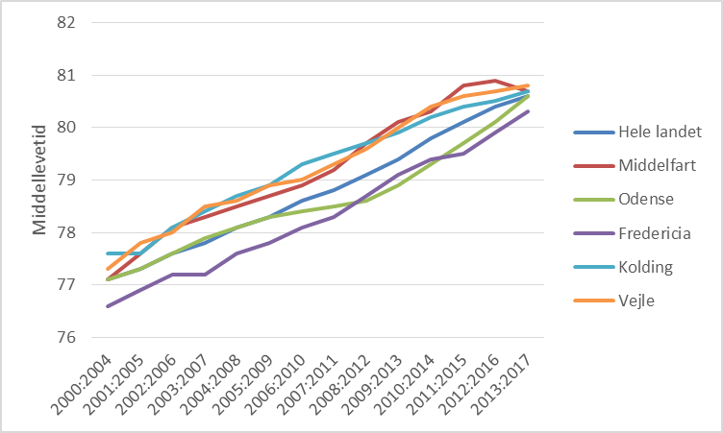
Udvikling i middellevetiden
Notes:
Statistikbanken, tabel HISBK.

Slide 5
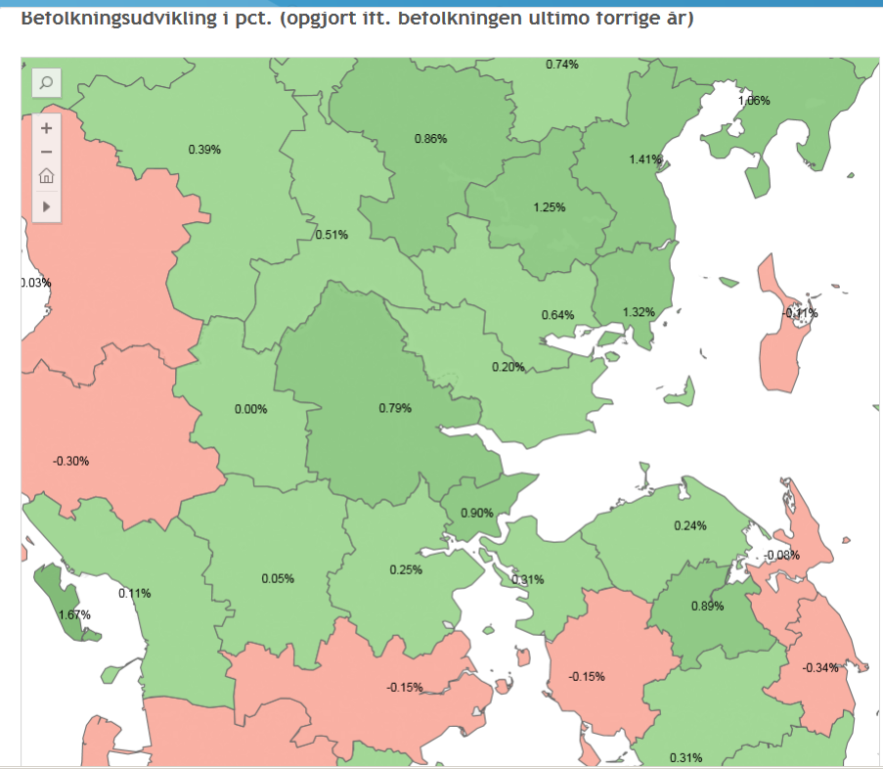
Udviklingen i folketallet i sammenligning med vores nabokommuner
Procentvis stigning i folketallet fra 1. januar 2017 til 1. januar 2018
Kilde: Folketal.dk
Notes:
Kilde: Noegletal.dk

Slide 7
Udviklingen i fertiliteten (antal børn pr. kvinde)
Notes:
Statistikbanken, tabel FOD407

Slide 8
Hvor kom tilflytterne fra i 2017 (Top 10)?
Tilflyttere (top 10)
1 | Vejle | 365
2 | Middelfart | 279
3 | Odense | 244
4 | Kolding | 234
5 | Aarhus | 161
6 | København | 128
7 | Esbjerg | 74
8 | Haderslev | 62
9 | Vejen | 62
10 | Aabenraa | 60
Notes:
Kilde: Statistikbanken tabel FLY66

Slide 9
Hvor flyttede fraflytterne hen i 2017 (Top 10)?
Fraflyttere (top 10)
1 | Vejle | 351
2 | Middelfart | 234
3 | Kolding | 229
4 | Aarhus | 209
5 | Odense | 202
6 | København | 116
7 | Aalborg | 66
8 | Esbjerg | 56
9 | Assens | 53
10 | Horsens | 51
Notes:
Kilde: Statistikbanken tabel FLY66

Slide 10
Nettotilflytning 2017 (Top 10)
 |  | Fraflyttere | Tilflyttere | I alt
1 | Middelfart | 279 | 229 | +50
2 | Odense | 244 | 202 | +42
3 | Kolding | 234 | 209 | +25
4 | Esbjerg | 74 | 51 | +23
5 | Skanderborg | 30 | 12 | +18
5 | Aabenraa | 60 | 42 | +18
7 | Assens | 54 | 37 | +17
7 | Sønderborg | 38 | 21 | +17
9 | Gentofte | 17 | 2 | +15
9 | Hedensted | 56 | 41 | +15
9 | Viborg | 27 | 12 | +15
 | Andre kommuner | 1.492 | 1.489 | -3
 | I alt til- og fraflytning | 2.350 | 2.602 | +252
 | Ind- og udvandring | 261 | 408 | +147
 | I alt | 2.611 | 3.010 | +399
Notes:
Kilde: Statistikbanken tabel FLY66

Slide 11
Nettotilflytning 2017
Grøn : Kommuner som Fredericia netto har fået borgere fra
Rød: Kommuner som Fredericia netto har afleveret borgere til

Slide 12
Hvor kom indvandrerne fra i 2017 (Top 10)?
Indvandrere (top 10)
1 | Rumænien | 55
2 | Syrien | 35
3 | Grønland | 27
3 | Sverige | 27
5 | Tyskland | 26
6 | Norge | 19
6 | Polen | 19
8 | USA | 12
9 | Serbien | 11
9 | Spanien | 11
Kilde : Danmarks statistik
Notes:
* OBS Opgjort efter indvandringsland – uden hensyntagen til statsborgerskab. (Statistikbanken, tabel VAN1AAR)

Slide 13
Hvor flyttede udvandrerne hen i 2017 (Top 10)?
Udvandrere (top 10)
1 | Tyskland | 29
2 | USA | 22
3 | Grønland | 15
3 | Rumænien | 15
5 | Norge | 14
5 | Australien | 14
7 | Storbritannien | 12
8 | Island | 11
8 | Polen | 11
8 | Sverige | 11
8 | Tyrkiet | 11
Kilde : Danmarks statistik
Notes:
Tabel VAN2AAR

Slide 14
Befolkningsprognose 2018-2029
Aldersgrupper | 2018 | 2019 | 2020 | 2021 | 2022 | 2023 | 2024 | 2025 | 2026 | 2027 | 2028 | 2029 | 2030
0-5 år | 3.203 | 3.137 | 3.170 | 3.241 | 3.299 | 3.359 | 3.407 | 3.463 | 3.517 | 3.563 | 3.608 | 3.647 | 3.682
6-15 år | 6.077 | 6.117 | 6.063 | 5.956 | 5.948 | 5.950 | 5.955 | 5.945 | 5.968 | 5.973 | 6.053 | 6.066 | 6.144
16-24 år | 5.425 | 5.390 | 5.452 | 5.526 | 5.538 | 5.547 | 5.573 | 5.589 | 5.600 | 5.622 | 5.605 | 5.663 | 5.658
25-59 år | 23.058 | 23.080 | 23.235 | 23.359 | 23.514 | 23.657 | 23.727 | 23.784 | 23.861 | 23.891 | 24.020 | 24.187 | 24.365
60-66 år | 4.209 | 4.281 | 4.356 | 4.417 | 4.457 | 4.520 | 4.646 | 4.807 | 4.928 | 5.126 | 5.182 | 5.249 | 5.273
67-74 år | 4.875 | 4.804 | 4.703 | 4.641 | 4.545 | 4.516 | 4.553 | 4.579 | 4.656 | 4.703 | 4.845 | 4.884 | 4.972
75-79 år | 2.080 | 2.231 | 2.382 | 2.542 | 2.723 | 2.786 | 2.780 | 2.743 | 2.661 | 2.552 | 2.450 | 2.469 | 2.500
80+ årige | 2.398 | 2.470 | 2.546 | 2.657 | 2.761 | 2.933 | 3.109 | 3.280 | 3.484 | 3.697 | 3.866 | 3.979 | 4.063
Hovedtotal | 51.326 | 51.510 | 51.906 | 52.338 | 52.784 | 53.269 | 53.750 | 54.190 | 54.675 | 55.126 | 55.629 | 56.145 | 56.657
Note: Alle tal pr. 1. januar, blå kolonne angiver kendte tal

Slide 15
Det bruger vi prognosen til
Beregning af fremtidige skatteindtægter
Planlægning og styring på institutions-, skoleområdet og ældreområdet

Slide 16
Forudsætninger
Data fra årene 2002 - 2017 fra CPR
Stigende levealder (Danmarks statistik)
Mortalitet som i årene 2013-2017
Fertilitet som i årene 2015-2017
Flyttemønstre som i årene 2013 – 2017 (bl.a. antallet af tilflyttere fra andre kommuner pr. nyopført bolig).
Antal nye boliger i de kommende år prognosticeret i samarbejde med Strategisk Planlægning og i overensstemmelse med kommuneplanen.
Antal flygtninge og familiesammenførte som før 2016

Slide 17
Antal nye Boliger i prognosen
 | 2018 | 2019 | 2020 | 2021 | 2022 | 2023-2029
Landsbyerne | 39 | 36 | 49 | 48 | 41 | 363
Fredericia by udenfor bykernen (inkl. Erritsø og Snoghøj) | 43 | 75 | 72 | 94 | 92 | 625
Midtbyen inkl. Fredericia C | 10 | 100 | 109 | 86 | 112 | 673

Slide 18
Antal personer pr. ny bolig (Gns. Fredericia 2005-2017)
Parcelhus | 3,25
Rækkehus | 2,33
Etagebolig | 2,04
Ungdomsbolig | 1,08
Ældrebolig | 1,00

Slide 19
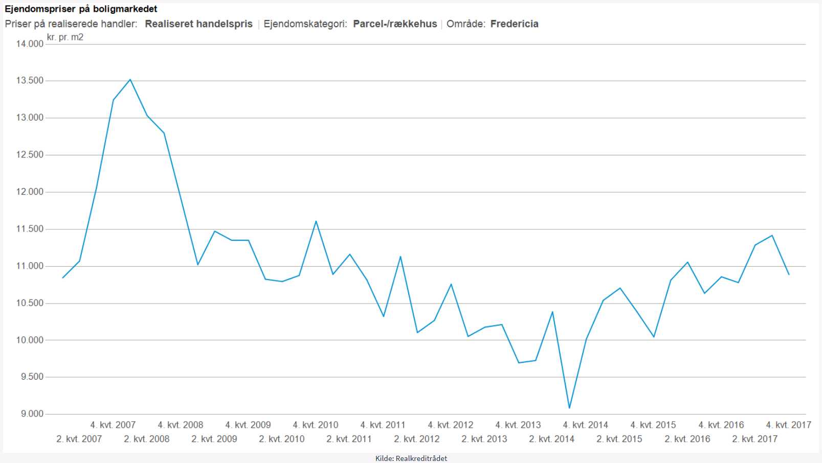
Handelspriser Parcel- og rækkehuse (2007 til 2016)
Kilde: Boligmarkedsstatistikken
Notes:
Kilde: Boligmarkedsstatistikken, Realkreditrådet

Slide 20
Tilflytningsmønster : alder og boligtype

Slide 21
Udvikling opdelt på aldersgrupper (Index 2018 = 100)

Slide 22
Sammenligning med Danmarks statistiks prognose
Notes:
Note: Danmarks statistik tabel FRKM115 (opdateret pr maj 2015) baserer sig alene på historiske tal. Egen prognose tager højde for boligplanen. Egen prognose 2016 tager desuden hensyn til flygtningekvoter.

